Slide 1
FINANČNÁ GRAMOTNOSŤ
úlohy na podporu finančnej gramotnosti

Slide 2

ČO JE FINANČNÁ GRAMOTNOSŤ ?
proces získavania schopností, vedomostí a zručností, ktoré umožňujú človeku samostatné ekonomické fungovanie v rodine a spoločnosti.

Slide 3
VÝZNAM FINANČNEJ GRAMOTNOSTI VO VYUČOVACOM PROCESE
naučiť žiakov správne sa orientovať vo svete financií,
oboznámiť žiakov s produktmi bankových inštitúcií a poisťovní,
motivovať žiakov k správnemu sporeniu a k zodpovednosti za svoju vlastnú finančnú situáciu,
pochopiť hodnotu peňazí a ich úlohu v každodennom živote človeka.

Slide 4

AKTIVITY NA PODPORU A ZVYŠOVANIE FINANČNEJ GRAMOTNOSTI
VEDOMOSTNÝ TEST
VEDOMOSTNÝ TEST
BANKA

Slide 5
VEDOMOSTNÝ TEST
Cieľ aktivity:
Overenie si poznatkov o základných pojmoch z oblasti finančníctva, bankovníctva a poistenia.
Prínos pre žiakov:
Osvojenie si základných pojmov, napr. aj takých, s ktorými sa ešte nestretli.

Slide 6
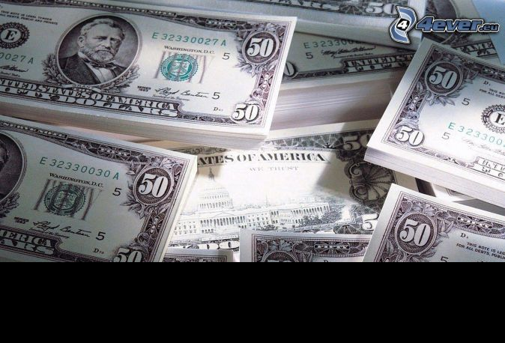
Čo sú to valuty?
Hotovostné peniaze v cudzej mene
Bezhotovostné peniaze v cudzej mene
Všetky peniaze v cudzej mene

Slide 7
Čo je inflácia?
Zníženie kúpnej sily peňazí
Zvýšenie kúpnej sily peňazí
Zvýšenie cien tovarov a služieb

Slide 8
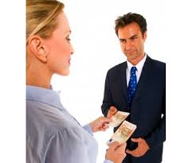
Ktorá inštitúcia Vám poskytne úver na bývanie?
Pošta
Poisťovňa
Banka

Slide 9

Úrok je:
Peňažná odmena za požičanie peňazí.
Mesačná splátka úveru
Výška úveru vyjadrená v %

Slide 10
Kto je to veriteľ?
Osoba, ktorá požičiava peniaze inej
osobe.
Osoba, ktorá je povinná splatiť požičané
peniaze.
Osoba, ktorej môžeme dôverovať

Slide 11
Čo znamená skratka SOI?
Štátna obchodná inštitúcia
Slovenská obchodná inštitúcia
Slovenská obchodná inšpekcia

Slide 12
Medzi neživotné poistenie nepatrí:
Povinné zmluvné poistenie
Úrazové poistenie
Poistenie nehnuteľností

Slide 13
2. BANKA
BANKA
Cieľ danej aktivity:
Vyriešenie zadaných úloh, pri ktorých žiaci využijú vedomosti a zručnosti doposiaľ nadobudnuté pri výučbe odborných predmetov. Prínos pre žiakov:
Zoznámenie sa s bankami pôsobiacimi v SR a ich produktmi.

Slide 14
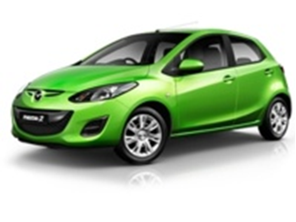
1. Úloha pre žiakov:
Podľa aktuálneho platného kurzového lístka vyčíslite správnu sumu:
Nové auto stojí 10.000,- €. Koľko je to:
a/ amerických dolárov
b/ britských libier
c/ švajčiarskych frankov
Pomôcky: aktuálny platný kurzový lístok NBS

Slide 15
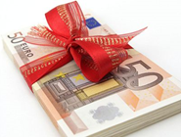
2. Úloha pre žiakov
Jurko si na letnej brigáde zarobil 1.000 €, chce si ich uložiť do banky na termínovaný účet, kde je výhodný úrok 2,5% ročne. Koľko bude mať peňazí na účte po:
1 roku ?
aký je jeho čistý zisk po troch rokoch, ak za vedenie účtu počas doby sporenia si banka odpočíta celkové poplatky 11 €?

Slide 16

3. Úloha pre žiakov
Doplňte správne chýbajúce slovo (pomôcky- úver, účet):
termínovaný
hypotekárny
podnikateľský
sporiaci
študentský
spotrebný

Slide 17





4. Úloha pre žiakov
Priraďte k logu názov bankovej inštitúcie :
Pomôcky: prospekty a letáky jednotlivých bankových domov pôsobiacich v SR.

Slide 18
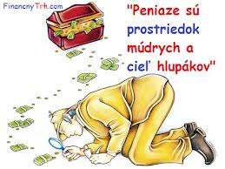
Motto
Peniaze treba vnímať ako prostriedok na dosiahnutie cieľa, nie ako cieľ samotný.

Slide 19

Ďakujem za pozornosť.

